Slide 1
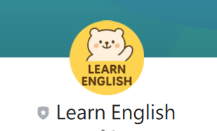
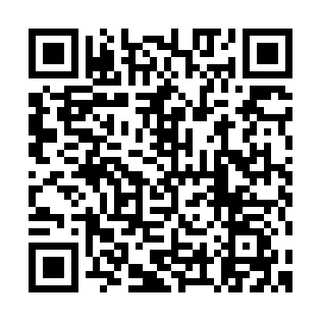
ICIM 2025 第36屆國際資訊管理學術研討會
LINE Bot結合大型語言模型
之英語學習系統設計與實作
指導老師：黃承龍教授
報告學生：杜宜霖
國立高雄科技大學 資訊管理學系研究所
中華民國 114 年 5 月 16 日

Slide 2

痛點
英語為全球通用語，
具備英語能力是現代人的關鍵競爭力。
缺乏實際操練機會
昂貴的課程形成經濟門檻
學習動機不足
英語學習現況痛點
使用者難以主動學習與自主練習
課程內容與
學生程度不符
師資與個別指導資源不足

Slide 3
解決方法
科技進展提供模擬語言環境的可能
LINE普及率高，若整合英語學習功能，可降低學習門檻。
AI技術促進個人化、高的學習模式，有潛力翻轉英語學習。
LLM與語音技術具備模擬真人互動、提供即時回饋能力。

Slide 4

英語學習系統- Linebot
對話、單字造句、
跟讀練習
整合LLM、
語音識別與合成
三大功能
AI
提示工程
評估系統成效
Learn English
Linebot
優化AI提示設計
控制語法難度、詞彙選擇與回饋方式.
分析教育效果與使用者接受度
提出優化建議
為AI應用於語言教育提供實務參考

Slide 5
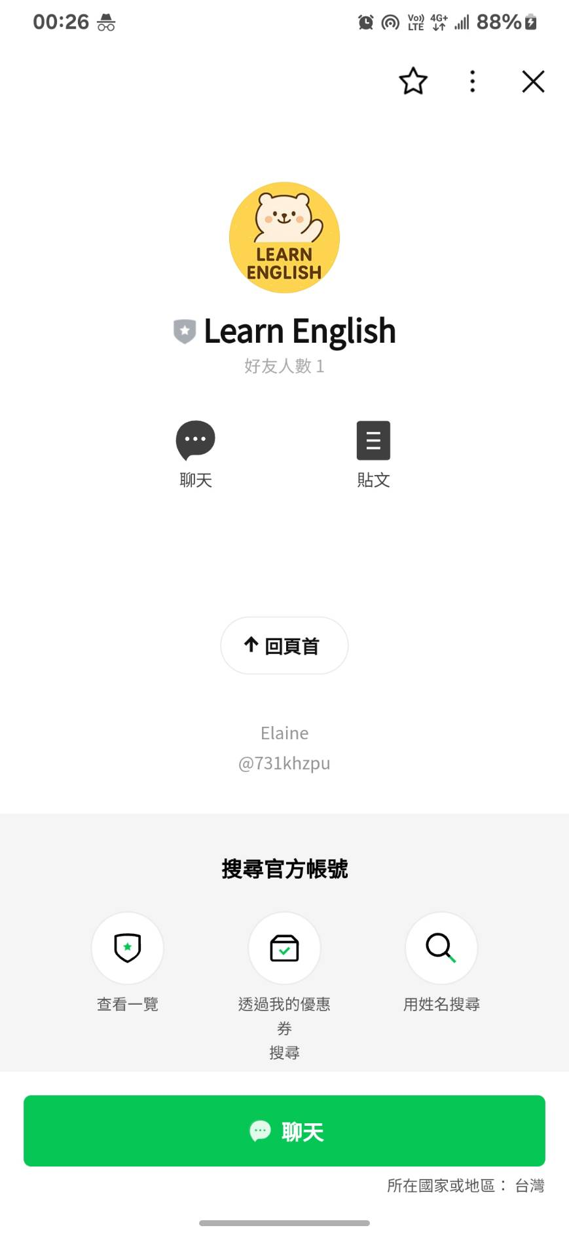
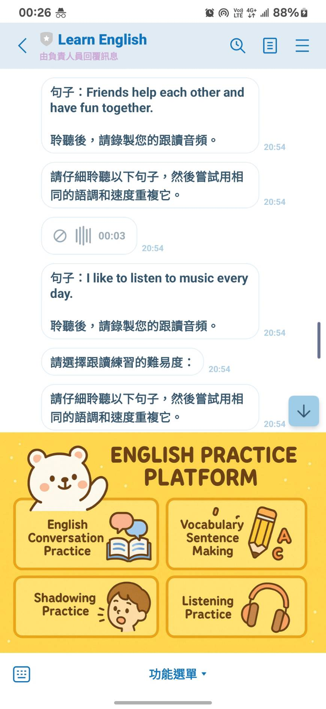

Slide 6
英語對話練習功能
對話引導
系統回饋
主題選擇
主題選擇
使用者回應
支援文字/語音輸入，回覆範例降低學習壓力
對話具連貫性，系統可延伸話題

Slide 7
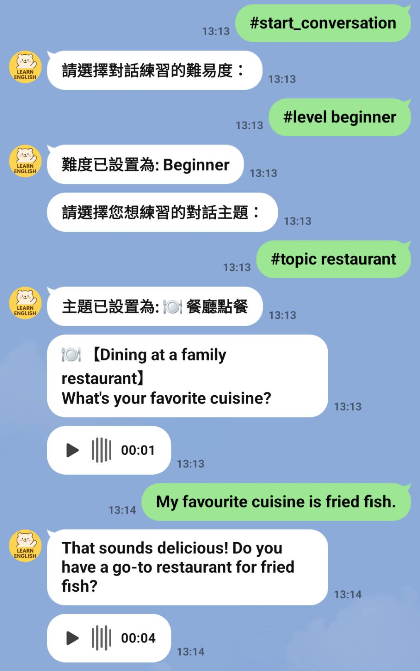

Slide 8
單字造句練習功能
使用者造句後給予語法分析、建議與改進範例
附詞性、定義、例句
提供三種難度與
每日單字清單
輸入指令或選單啟動

Slide 9
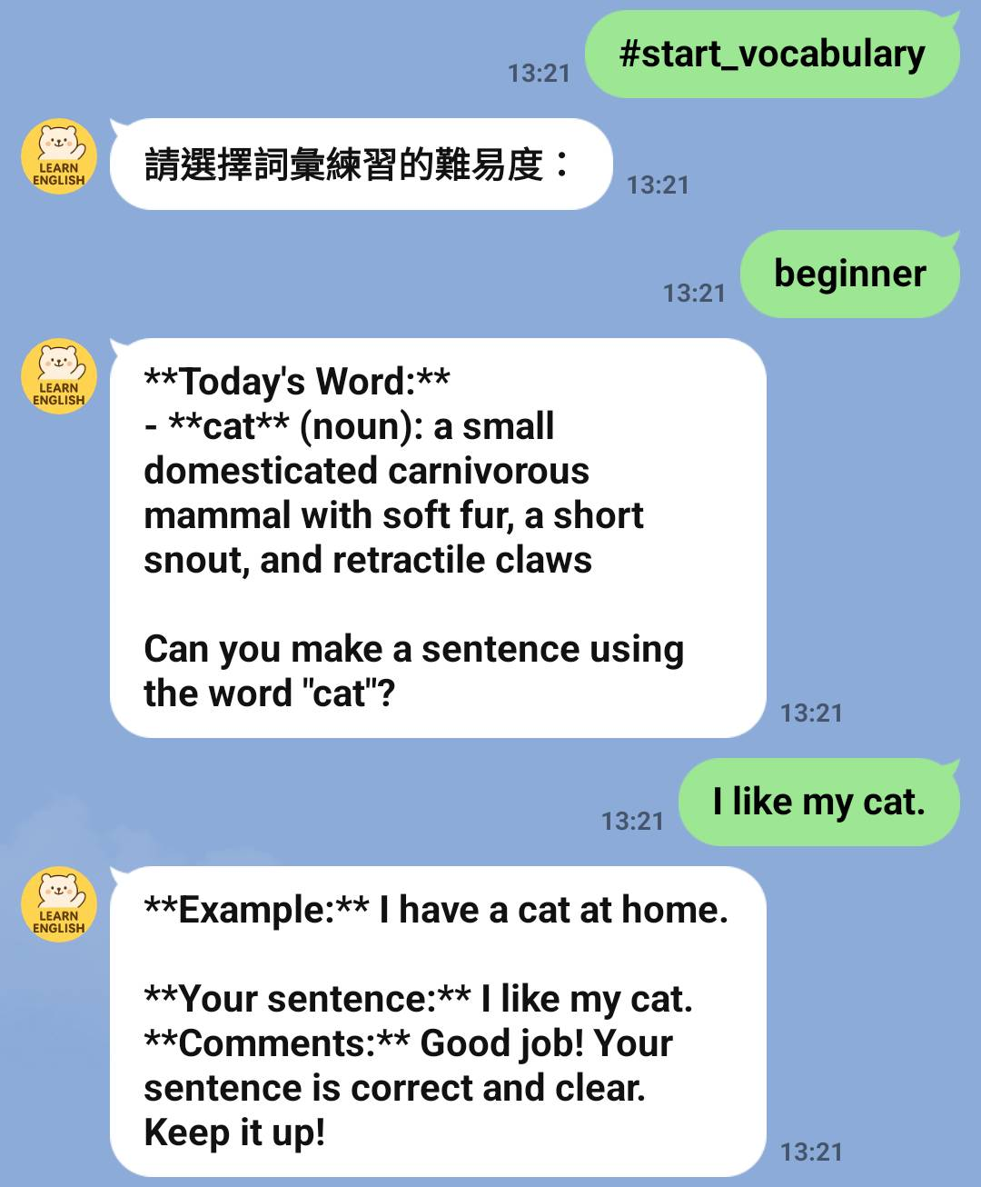

Slide 10
跟讀練習功能
鼓勵反覆練習，提升口語流暢度
提供即時評估與改善建議（如發音相似度）
使用LINE語音訊息進行發音練習
難度選擇 +
標準語音示範

Slide 11
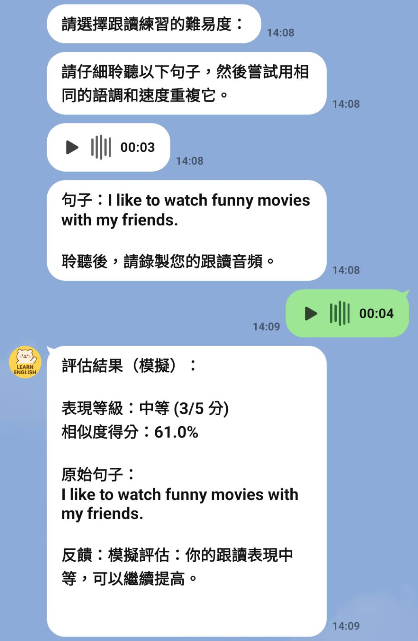

Slide 12
現有英語學習應用比較
比較項目 | Speak | Toko | ELSA | 本研究系統
平台 | 下載APP | 下載APP | 下載APP | LINE Bot（免安裝）
主要功能 | 對話 + 發音 | 對話 + 遊戲化 | 發音訓練 | 對話 + 造句 + 跟讀
價格模式 | 訂閱制 | 訂閱制 | 訂閱制 | 完全免費
目標用戶 | 廣泛使用者 | 廣泛使用者 | 廣泛使用者 | 英語初學者
差異化優勢總結
✅ 低使用門檻：免註冊、免安裝、LINE直接使用
✅ 功能整合：對話、造句、跟讀三合一
✅ 零成本學習：完全免費，無經濟壓力
✅ 適合初學者：簡易操作、降低技術門檻

Slide 13
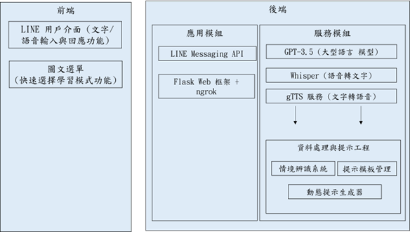
系統設計與開發

Slide 14
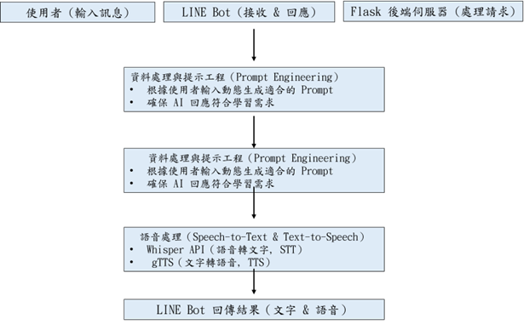
系統運作流程（System Workflow）

Slide 15
文獻探討
1. 英語學習
語言學習環境對第二語言習得具決定性作用。
有意義的互動可促進語言學習，重點在於傳達與理解資訊，而非語言形式。
互動與輸入是語言發展的關鍵，有助於詞彙與語法能力建構。
學習者透過「鷹架式 (scaffolding)」互動，逐步掌握複雜語法表達（Newton, 2013）。
可理解輸入與語言產出能強化語言學習，促進自然發展（Krashen, 1985）。
2. Whisper 語音識別技術
Whisper 為 OpenAI 於 2022 年開發的先進語音辨識系統（Radford et al., 2022）。
使用 68 萬小時多語言音訊資料進行訓練，具高度跨語言辨識能力與抗干擾性。
採用 encoder-decoder 架構，能處理不同口音與環境噪音。
在複雜聲學條件下（如噪音、回音、語速變化）仍具85% 以上準確率。
Katkov (2024)：Whisper 在高噪音環境下仍穩定運作，適用於實境應用。
3. 提示工程 (Prompt Engineering)
提示工程是優化與大型語言模型互動的關鍵技術。
本質為設計最佳輸入提示，引導 AI 產出符合需求的結果。
**思維鏈提示（Chain-of-thought prompting）**可強化模型推理能力（Wei, 2022）。
分為 零樣本提示（Zero-shot）、**少樣本提示（Few-shot）**等方式。
有效提示設計包含：清楚指令適當上下文範例展示明確輸出格式
這些元素有助於產生更準確、相關、符合預期的模型回應（Liu, 2023）。

Slide 16
使用者回饋與改善建議
1. 訪談發現
(1) 系統優勢與正面體驗
平台便利性：基於 LINE 平台，無需額外下載 APP。
操作簡單：介面直觀，新手容易上手。
對話自然：回應流暢，能理解上下文，具真人互動感。
即時回饋：強化互動性，幫助即時修正錯誤。
功能多樣、適應不同程度需求：
  初學者：喜歡「跟讀練習」，幫助發音修正。
  中級學習者：偏好「對話練習」，強化實際應用。
  高級學習者：重視「單字造句」，提升語法與表達力。
學習成效顯著：
  發音改善、單字應用能力提升。
  表達與語法理解進步。
  學習信心與動機增強。
(2) 使用挑戰與系統限制
回應時間偶有延遲，特別是處理語音或複雜問題時。
無離線模式，依賴網路環境。
缺乏學習進度追蹤與成效分析功能。
(3) 改進建議
加入學習追蹤與視覺化報告，幫助調整學習策略。
優化語音辨識準確率，提升對不同口音的辨識能力。
縮短回應時間，提升互動流暢度。
開發離線功能，降低對網路依賴。
個性化學習與遊戲化元素整合，提升學習動機與持續性。

Slide 17
謝謝大家

